Slide 1


Slide 2
回调地狱

Slide 3
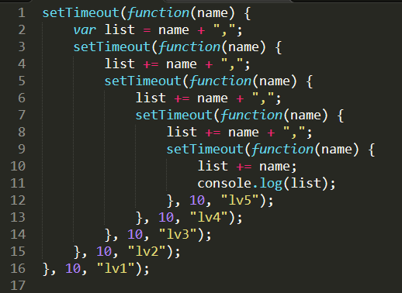
每一层的回调函数都需要依赖上一层的回调执行完，层层嵌套形成回调地狱
非常不利于阅读与维护

Slide 4
普通解决方法

Slide 5
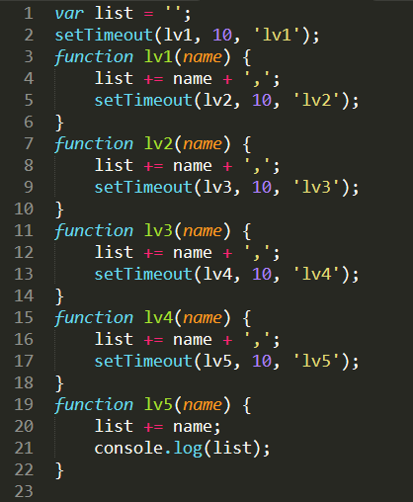
1. 将匿名函数命名

Slide 6
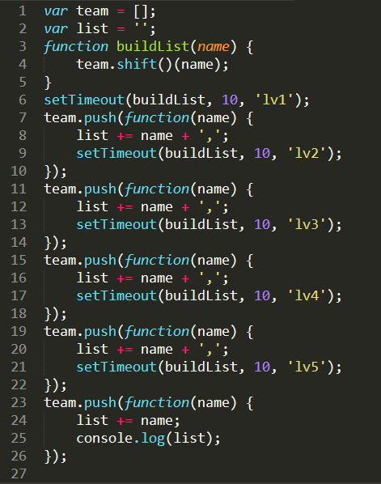
2. 列队执行

Slide 7
3. 其他方法
事件委派
递归
循环
…

Slide 8
Promise

Slide 9
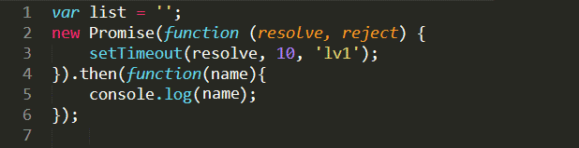
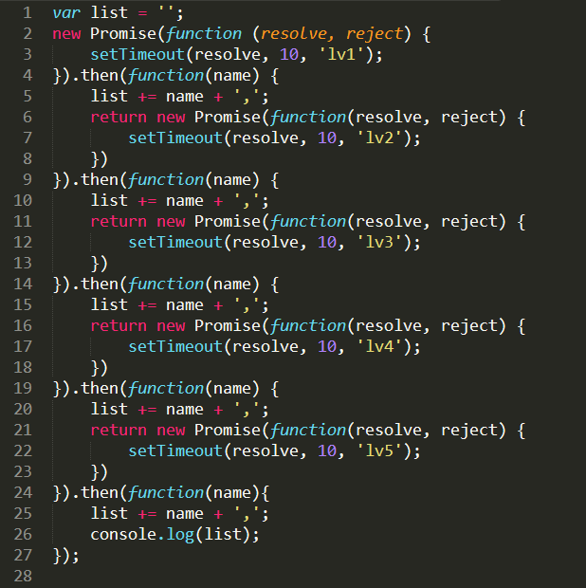
多个 promise 衔接

Slide 10
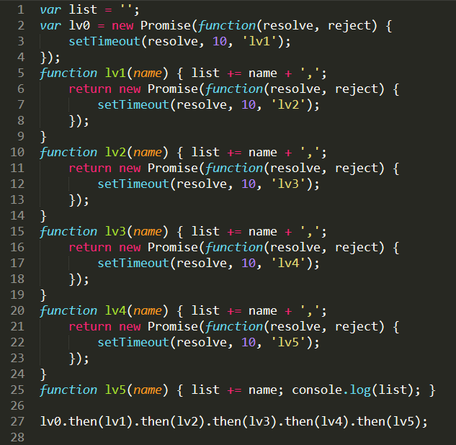
换个写法

Slide 11
ES6 异步编程

Slide 12
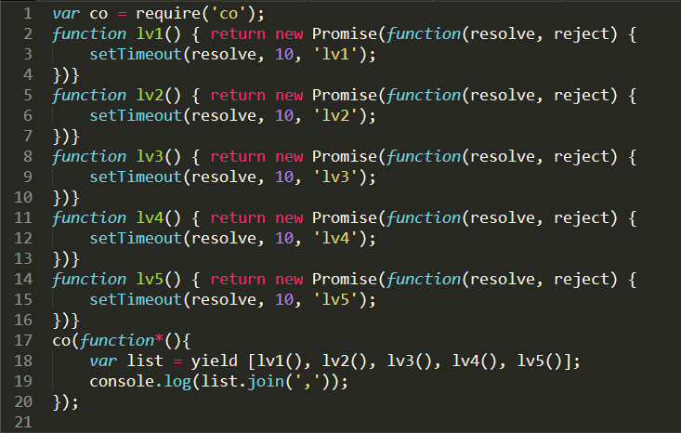
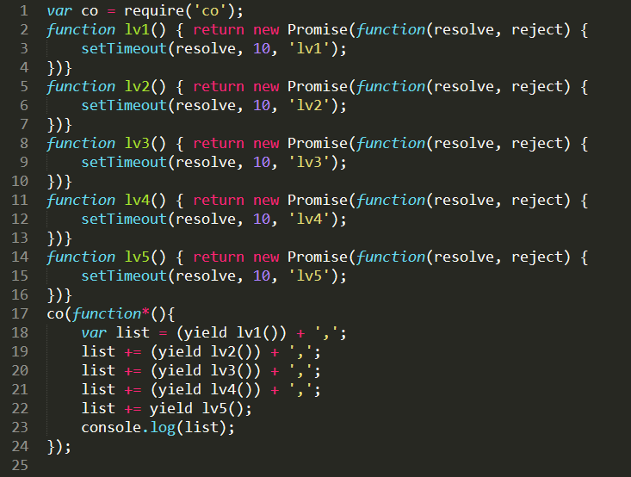
先看看ES6的写法

Slide 13
ES6异步编程
的简单分析

Slide 14
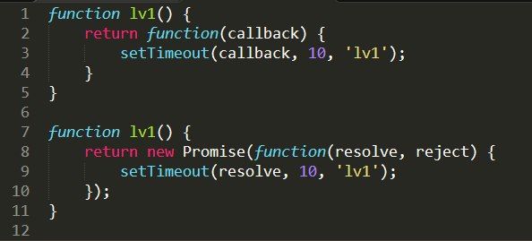
Thunk 函数
Thunk 函数不是一种新语法，而是一种代码形式

Slide 15
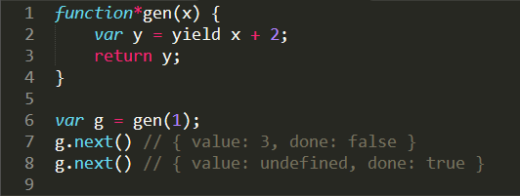
Generator 函数 与 yield
Generator 函数是”协程”在 ES6 的实现，最大特点就是可以交出函数的执行权（即暂停执行）

Slide 16
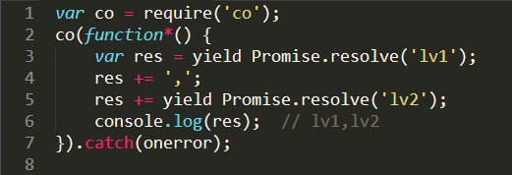
co 函数
co 函数是 generator 函数自动执行 .next() 的流程工具
co 函数仅接受 promise 对象或 promise 的 thunk

Slide 17
ES2017
（Node7开始支持）

Slide 18
async / await
概念：
  async 函数就是将 Generator 函数的星号（*）替换成 async，将 yield 替换成 await，仅此而已
改进：
  内置执行器，不再需要 co 函数
  更好的语义
  更广的适用性，await 后面可以是 Promise 或原始类型
  返回值是 Promise 对象

Slide 19
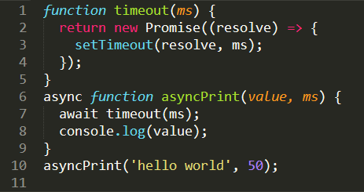
async / await
Example：指定50毫秒以后，输出 “hello world”

Slide 20

实践
（由 提供案例支持）

Slide 21
Confirm 的问题
在 webkit 渲染引擎中，alert、confirm、prompt 三个方法执行时，js 暂停执行
其他平台（例如命令行）没有这个机制，自己封装 confirm 调用方法不一样

Slide 22
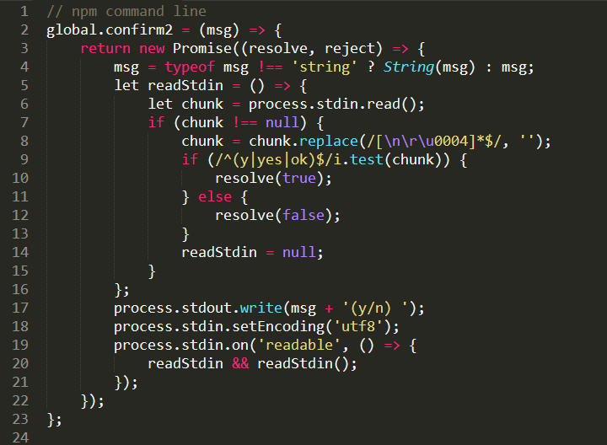
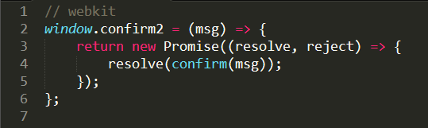
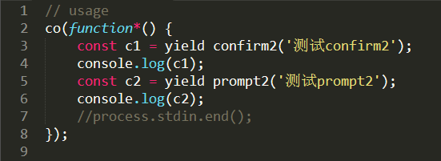
封装异步 confirm

Slide 23
后记

Slide 24
总结与引申
Promise、Generator、Async 属于异步编程，不阻塞
异步编程有更强的跨平台适应性

Slide 25

更多学习
《 ECMAScript 6 标准入门 》
By 阮一峰
在线阅读>>

Slide 26

Tevin Li
前端宅农，开源工具 amWiki轻文库 作者
6317595@qq.com
https://github.com/TevinLi

Slide 27


